Slide 1



TEAM INTRODUCTION
2010511104009
พัชร โสฬสโชคชัย
2010511104023
ปฐมพร สุขหอ
CHAPTER 9
HEDGING

Slide 2
CHAPTER 9
HEDGING
1. General Principles
2. Delta Hedging
3. Delta Neutral Portfolio
4. Gamma Neutral Portfolio
การป้องกันความเสี่ยง

Slide 3

1. General Principles
CHAPTER 9
2. Delta Hedging
HEDGING
3. Delta Neutral Portfolio
การป้องกันความเสี่ยง
4. Gamma Neutral Portfolio

Slide 4
HEDGING
การป้องกันความเสี่ยง
คือ การทำให้ Portfolio มีความอ่อนไหว (sensitive)
ต่อการเปลี่ยนแปลงของตัวแปรตลาดน้อยลง
เช่น ราคาหลักทรัพย์ อัตราดอกเบี้ย

Slide 5


BLACK-SCHOLES
PATIAL DIFFERENTIAL EQUATION
เนื่องจาก ขนาด Δ = Fs เป็นส่วนสำคัญของการป้องกันความเสี่ยงในพอร์ตโฟลิโอ
โดย Δ ที่เหมือนกันนี้ถูกใช้เพื่อให้ได้ Black-Scholes Partial Differential Equation.
เมื่อ Δ เป็นศูนย์ สมการ Black-Scholes จะสามารถบอกได้ว่า อัตราผลตอบแทนจากพอร์ตโฟลิโอที่ประกอบด้วยการเป็นเจ้าของหลักทรัพย์อ้างอิงและการขายออปชั่น (หรือ position ตรงกันข้าม) ควรมีค่าเท่ากับอัตราของผลตอบแทนจากอัตราดอกเบี้ย
ไร้ความเสี่ยง (Risk-free interest rate) ในจำนวนเงินสดสุทธิที่เท่ากัน

Slide 6
1
General
Principle

Slide 7


Selling
Call Option
If Spot Price at t < Strike Price : Bank Win!
If Spot Price at t > Strike Price : Investor Win!

Slide 8
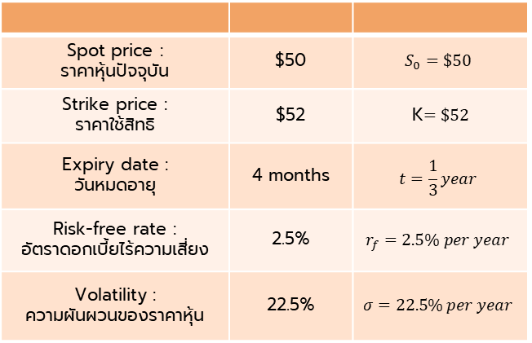
European call option
ธนาคารออก European call option ให้นักลงทุนซื้อ 1,000,000 สิทธิ โดยมีรายละเอียดดังนี้
(Bank Short Position)
Spot price : ราคาหุ้นปัจจุบัน | $50 | $$S_{0}=\$50$$
Strike price : ราคาใช้สิทธิ | $52 | K$=\$52$
Expiry date : วันหมดอายุ | 4 months | $$t=\frac{1}{3}year$$
Risk-free rate : อัตราดอกเบี้ยไร้ความเสี่ยง | 2.5% | $$r_{f}=2.5\% per year$$
Volatility : ความผันผวนของราคาหุ้น | 22.5% | $$σ=22.5\% per year$$
จากสูตรการหาราคา option ของ Black-Scholes มูลค่าของ European call option = $1.91965 ดังนั้น ธนาคารมีรายได้จากการขาย Call option (Premium) $1.91965 x 1,000,000 สิทธิ = $1,919,650
หาก Spot Price at t > Strike Price นักลงทุนจะใช้สิทธิซื้อ ดังนั้นธนาคารจะต้องซื้อหุ้นมาขายให้นักลงทุนซื้อตามสัญญา โดยธนาคารมีทางเลือก 2 วิธี ได้แก่ 1. ธนาคารซื้อหุ้น ณ วันที่ตกลงสัญญา call option 2. ธนาคารซื้อหุ้น ณ วันหมดอายุ (วันใช้สิทธิ)

Slide 9
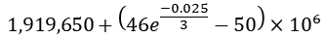

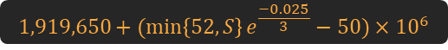
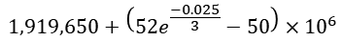
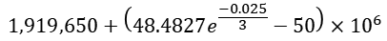
European call option
(Bank : Sell covered position)
S < K
นักลงทุน ไม่ใช้สิทธิซื้อ
สมมติว่าธนาคารเลือกวิธีซื้อหุ้นสำหรับขายให้นักลงทุนโดย ธนาคารซื้อหุ้น ณ เวลาที่ตกลงสัญญา call option ธนาคารมีค่าใช้จ่ายในการซื้อหุ้นทั้งหมด $50 x 1,000,000 สิทธิ = $50,000,000
S = 46
Net revenue = (-2,462,090)
Spot Price at t < Strike Price
$$1,919,650+\left(46e^{\frac{−0.025}{3}}−50\right)×{10}^{6}$$
(S = 48.48) < K
ธนาคาร ไม่มีค่าใช้จ่าย
ให้ S แทนราคาต่อหุ้นของหุ้น ณ เวลาใช้สิทธิ
Pay-off call option (covered position)
$$Premium+\left(\min\left\{K,S\right\}e^{−r_{f}t}−S_{0}\right)×จน.สิทธิ$$
S = 48.4827...
Net revenue = 0
Spot Price at t < Strike Price
$$1,919,650+\left(48.4827e^{\frac{−0.025}{3}}−50\right)×{10}^{6}$$
$$1,919,650+(\min\left\{52,S\right\}e^{\frac{−0.025}{3}}−50)×{10}^{6}$$
S > K
นักลงทุน ใช้สิทธิซื้อ
จากสูตรแบ่งได้เป็น 3 กรณี
S = 54
Net revenue = 3,488,117
Spot Price at t > Strike Price
$$1,919,650+\left(52e^{\frac{−0.025}{3}}−50\right)×{10}^{6}$$

Slide 10
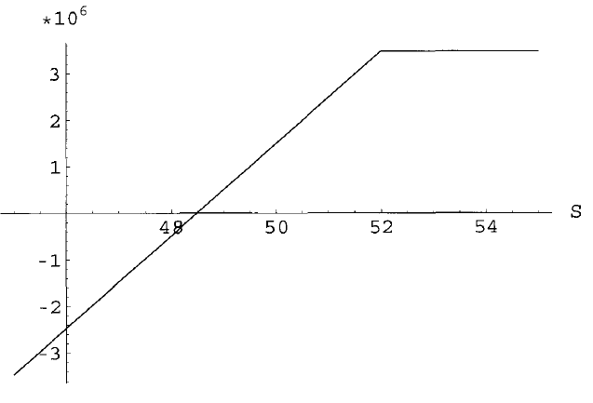
European call option
(Bank : Sell covered position)
Pay off
หากธนาคารซื้อหุ้น ณ วันที่ขาย option เพื่อขายให้แก่นักลงทุน

Slide 11


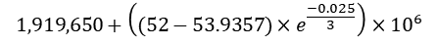
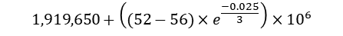
European call option
(Bank : Sell naked position / short position)
S < K
นักลงทุน ไม่ใช้สิทธิซื้อ
สมมติว่าธนาคารเลือกวิธีซื้อหุ้นสำหรับขายให้นักลงทุนโดย ธนาคารซื้อหุ้น ณ วันหมดอายุ / ใช้สิทธิ call option ธนาคารมีค่าใช้จ่ายในการซื้อหุ้นทั้งหมด $S x 1,000,000 สิทธิ
S = 51
Net revenue = 1,919,650
Spot Price at t < Strike Price
$$1,919,650+\left(0×e^{\frac{−0.025}{3}}\right)×{10}^{6}$$
ให้ S แทนราคาต่อหุ้นของหุ้น ณ เวลาใช้สิทธิ
(S = 53.93) > K
ธนาคาร
ไม่มีรายได้
Pay-off call option (naked position)
$$Premium+\left(\min\left\{0,K−S\right\}e^{−r_{f}t}\right)×จน.สิทธิ$$
S = 53.9357...
Net revenue = 0
Spot Price at t > Strike Price
$$1,919,650+\left((52−53.9357)×e^{\frac{−0.025}{3}}\right)×{10}^{6}$$
$$1,919,650+(\min\left\{0,52−S\right\}e^{\frac{−0.025}{3}})×{10}^{6}$$
S > K
นักลงทุน ใช้สิทธิซื้อ
จากสูตรแบ่งได้เป็น 3 กรณี
S = 56
Net revenue = (-2,047,155)
Spot Price at t > Strike Price
$$1,919,650+\left((52−56){×e}^{\frac{−0.025}{3}}\right)×{10}^{6}$$

Slide 12
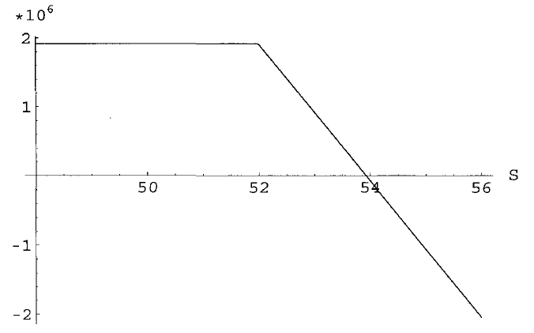
European call option
(Bank : Sell naked position / short position)
Pay off
หากธนาคารซื้อหุ้น ณ วันใช้สิทธิเพื่อขายให้แก่นักลงทุน

Slide 13
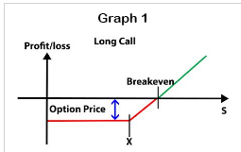
Conclusion European Call Option Pay-off
เส้นกำไร/ขาดทุนของ (ฝั่งนักลงทุน)
เส้นกำไร/ขาดทุนของ (ฝั่งธนาคาร)
กรณีธนาคารซื้อหุ้น ณ วันใช้สิทธิ
Long call position
กรณีธนาคารซื้อหุ้น ณ วันขาย option (t = 0)
Sell Covered Call position
กรณีธนาคารซื้อหุ้น ณ วันใช้สิทธิ
Sell Naked Call position / Short Call position
กลยุทธ์ที่กล่าวมาไม่สามารถนำไปปฏิบัติได้จริงสำหรับการป้องกันความเสี่ยงของ Portfolio เนื่องจากอาจมีต้นทุนที่สูง

Slide 14

2
Delta
Hedging

Slide 15
PURPOSE OF HEDGING
“
จุดประสงค์ของการป้องกันความเสี่ยง คือ การกำจัดหรือลดการเปลี่ยนแปลง ของมูลค่า Portfolio ของนักลงทุนหรือสถาบันให้น้อยที่สุดเท่าที่จะเป็นไปได้ เช่น เงื่อนไขในตลาดการเงินที่เปลี่ยนแปลงไป
ตัวแปรหนึ่งที่อาจจะมีการเปลี่ยนแปลง คือ มูลค่าของหุ้น/หลักทรัพย์อ้างอิง
ที่อยู่ภายใต้สัญญา Option
”

Slide 16
Delta Hedging
โดยจากบทที่แล้ว จะเห็นว่า delta เป็นอนุพันธ์ย่อยของมูลค่าของ option ที่เกี่ยวข้องกับมูลค่าของหลักทรัพย์อ้างอิง
จากในส่วนที่ 8.2 ที่กล่าวว่า Delta (Δ) กำเนิดจาก European call และ put option เราสามารถนึกถึง Delta ได้ในลักษณะดังต่อไปนี้
สำหรับทุกหน่วย การเปลี่ยนแปลงของมูลค่าของหลักทรัพย์อ้างอิง ส่งผลให้ มูลค่าของ option เปลี่ยนแปลง ไปตามค่า Δ
Portfolio ที่ประกอบด้วย Security และ Option เรียกว่า Delta-neutral หากมีการขาย option หลักทรัพย์อ้างอิงจะถูกซื้อตามจำนวน หน่วยของ Δ

Slide 17
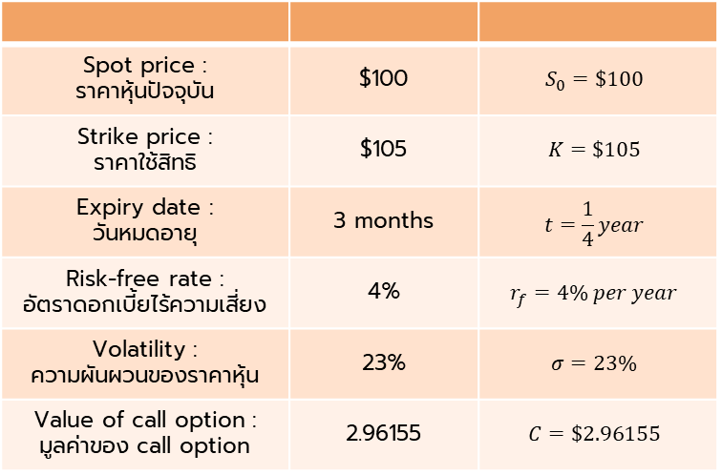
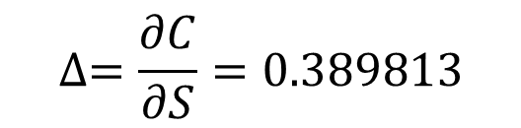
Example 9.1
พิจารณากรณีหลักทรัพย์ที่มีราคา $100
อัตราดอกเบี้ยไร้ความเสี่ยงคือ 4% ต่อปี
ความผันผวนของราคาหุ้นต่อปีคือ 23%
ราคาใช้สิทธิกำหนดไว้ที่ $105
วันหมดอายุคืออีก 3 เดือน
ภายใต้เงื่อนไขเหล่านี้ ω = -0.279806
มูลค่าของ European call option คือ C = 2.96155
Delta สำหรับ option คือ
Spot price : ราคาหุ้นปัจจุบัน | $100 | $$S_{0}=\$100$$
Strike price : ราคาใช้สิทธิ | $105 | $$K=\$105$$
Expiry date : วันหมดอายุ | 3 months | $$t=\frac{1}{4}year$$
Risk-free rate : อัตราดอกเบี้ยไร้ความเสี่ยง | 4% | $$r_{f}=4\% per year$$
Volatility : ความผันผวนของราคาหุ้น | 23% | $$σ=23\%$$
Value of call option : มูลค่าของ call option | 2.96155 | $$C=\$2.96155$$
$$∆=\frac{∂C}{∂S}=0.389813$$

Slide 18
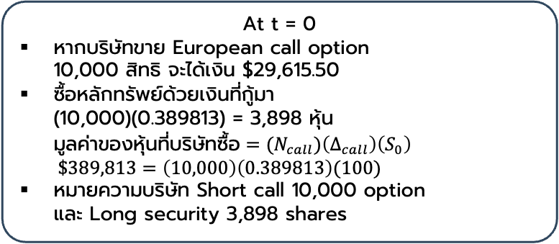
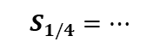
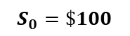
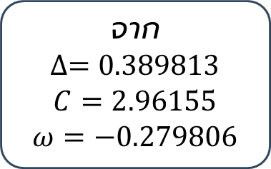
Example 9.1
$$S_{0}=\$100$$
$$S_{1/4}=…$$
t
0
1
2
3 month
จาก
$$∆=0.389813$$
$$C=2.96155$$
$$ω=−0.279806$$
At t = 0
หากบริษัทขาย European call option 10,000 สิทธิ จะได้เงิน $29,615.50
ซื้อหลักทรัพย์ด้วยเงินที่กู้มา (10,000)(0.389813) = 3,898 หุ้น $มูลค่าของหุ้นที่บริษัทซื้อ={(N}_{call})\left(∆_{call}\right)\left(S_{0}\right)$ $\$389,813=\left(10,000\right)\left(0.389813\right)(100)$
หมายความบริษัท Short call 10,000 option และ Long security 3,898 shares
*ปกติในตลาด 10,000 shares = 100 options*
*กรณีนี้เราจะให้สมมติฐานว่า 1 share = 1 option*

Slide 19

Example 9.1
บริษัทอาจจะเลือกที่จะไม่ทำอะไรเพิ่มเติมจนกว่าจะถึงเวลาใช้สิทธิ option ในกรณีนี้จะเรียกว่า "hedge and forget"
ในทางกลับกัน เนื่องจากราคาของหลักทรัพย์เป็นแบบ dynamic บริษัทอาจเลือกที่จะทำการปรับจำนวนหลักทรัพย์ที่ถืออยู่เป็นระยะๆ กลยุทธ์นี้เรียกว่า การปรับสมดุล (rebalancing) ทำให้เป็น Portfolio ใหม่
ตัวอย่างที่กล่าวมาสามารถนำมา rebalancing ทุกรายสัปดาห์ได้

Slide 20
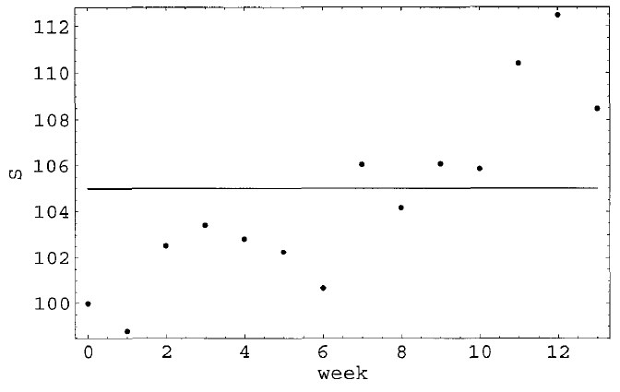
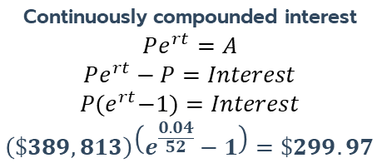
Example 9.1 case 1
สมมติว่ามูลค่าของหลักทรัพย์เป็นไปตาม “การเดินแบบสุ่ม (random walk)” ดังที่แสดงในรูป
ในกรณีนี้ European call option จะถูกใช้สิทธิในวันหมดอายุ เมื่อราคาหลักทรัพย์มากกว่าราคาใช้สิทธิที่ $105
เมื่อจบอาทิตย์แรกแล้วราคาหลักทรัพย์ลดลงเหลือ $98.79
เมื่อสิ้นสุดอาทิตย์แรก
เมื่อราคาหลักทรัพย์ลดลงเหลือ $98.79 ทำให้ Δ = 0.339811
ดังนั้น Investment firm จะ Rebalancing Portfolio ทำให้จำนวนการถือหลักทรัพย์เหลือ 3,398 หุ้น แสดงว่าเราขายหุ้นออกไป 3,898 – 3,398 = 500 หุ้น
บริษัทยืมเงินเพื่อซื้อหลักทรัพย์ในตอนแรก ทำให้ มีค่าใช้จ่ายในรูปของดอกเบี้ยทั้งหมด $299.97 ดังสมการ
Continuously compounded interest
$$Pe^{rt}=A$$
$$Pe^{rt}−P=Interest$$
$$P{(e}^{rt}−1)=Interest$$
$$\left(\$389,813\right)\left(e^{\frac{0.04}{52}}−1\right)=\$299.97$$
Exercise price $105
$100
S1 = $98.79 at the end of the first week

Slide 21
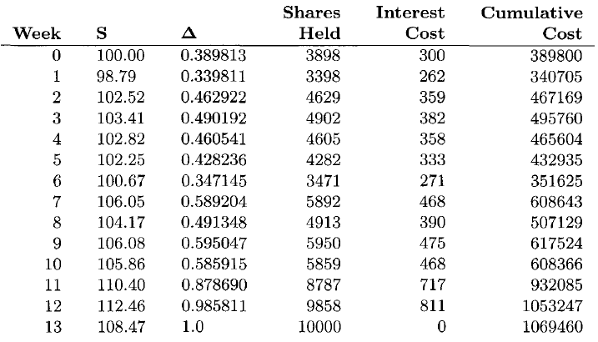
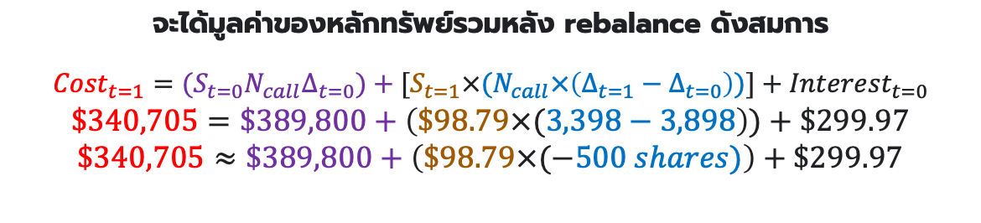
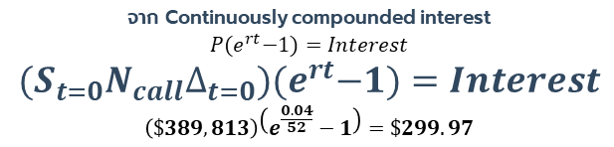
Example 9.1 case 1
จาก Continuously compounded interest
$$P{(e}^{rt}−1)=Interest$$
$${(S}_{t=0}N_{call}∆_{t=0}){(e}^{rt}−1)=Interest$$
$$\left(\$389,813\right)\left(e^{\frac{0.04}{52}}−1\right)=\$299.97$$
จะได้มูลค่าของหลักทรัพย์รวมหลัง rebalance ดังสมการ
$${Cost}_{t=1}={(S}_{t=0}N_{call}∆_{t=0})+[S_{t=1}×(N_{call}×\left(∆_{t=1}−∆_{t=0}\right))]+{Interest}_{t=0}$$
$$\$340,705=\$389,800+\left(\$98.79×(3,398−3,898\right))+\$299.97$$
$$\$340,705≈\$389,800+\left(\$98.79×(−500 shares)\right)+\$299.97$$
$$\left(\$340,705\right)\left(e^{\frac{0.04}{52}}−1\right)=\$262.18$$

Slide 22
Example 9.1 case 1
ดอกเบี้ยสำหรับปัจจุบันจะถูกบวกเข้ากับ รายการต้นทุนสะสมของสัปดาห์หน้า
จากตารางที่ 9.1 สรุปการปรับสมดุลรายสัปดาห์ จนถึงวันหมดอายุ - ณ วันหมดอายุ Investment firm จะมีหลักทรัพย์ทั้งหมด 10,000 หุ้นใน Portfolio - ซึ่งนักลงทุนจะจ่ายเป็นมูลค่ารวม $1,050,000
ดังนั้น Investment firm มีรายได้สุทธิ จากการขาย call option และการ ป้องกันความเสี่ยงใน position รวมเท่ากับ
กล่าวอีกนัยหนึ่งคือ บริษัทมีกำไรจากการออกขาย call option และผู้อ่านควรรู้ว่าเราจะสมมติให้นักลงทุนไม่ต้องชำระค่า call option จนกว่าจะถึงวันใช้สิทธิ
$$1,050,000+29,615.50−1,069,460=\$10,155.50$$
ตารางที่ 9.1 การป้องกันความเสี่ยงด้วย Delta โดยใช้การปรับสมดุลพอร์ตโฟลิโอในช่วงเวลารายสัปดาห์

Slide 23
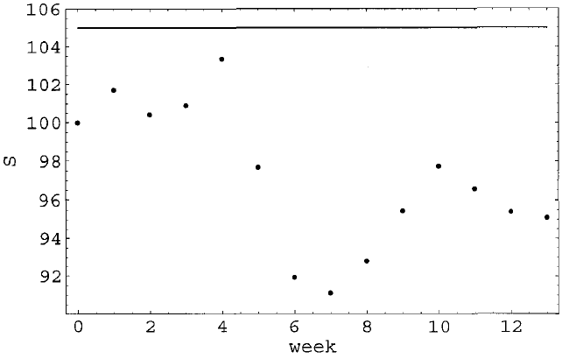
Example 9.1 case 2
“
อีกทางเลือกหนึ่ง มูลค่าของหลักทรัพย์อาจมีการเติบโตในลักษณะ ที่ไม่มีการใช้ call option สถานการณ์ดังกล่าวแสดงไว้ดังรูป
เนื่องจากมูลค่าของหลักทรัพย์ต่ำกว่าราคาที่ใช้สิทธิจึงทำให้ Call option หมดอายุโดยไม่ได้ใช้สิทธิ
”
Exercise price $105
ราคาหลักทรัพย์ ณ วันใช้สิทธิ / วันหมดอายุ

Slide 24
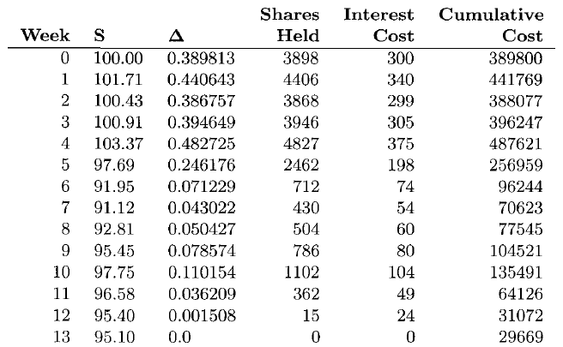

Example 9.1 case 2
จากตารางสรุปการปรับสมดุลรายสัปดาห์ของ Investment firm ตามแนวทางการป้องกัน ความเสี่ยงด้วย Delta
สังเกตได้ว่า ณ วันหมดอายุ investment firm จะไม่มีหลักทรัพย์เหลืออยู่เลย (เหตุผลที่ไม่จำเป็นต้องมีเนื่องจากจะไม่มีการใช้ call option)
ดังนั้นรายได้สุทธิของ Investment firm จะมาจาก การขาย call option และการป้องกันความเสี่ยงจาก position ดังกล่าวคือ
$$29,615.50−29,669=−\$53.50$$
“ในกรณีนี้บริษัทจะสูญเสียเงินจำนวนเล็กน้อยจากการทำธุรกรรมทั้งหมดที่กล่าวมา”
ตารางที่ 9.2 การป้องกันความเสี่ยงของ Delta โดยใช้การปรับสมดุลพอร์ตโฟลิโอ ในช่วงเวลารายสัปดาห์สำหรับ option ที่จะหมดอายุแล้วและไม่ได้ใช้สิทธิ

Slide 25
00
Γ
Conclusion
กล่าวอีกนัยหนึ่ง Gamma คือ อัตราการเปลี่ยนแปลงของ Delta เทียบกับ S
การปรับสมดุลพอร์ตโฟลิโอ อาจเกิดขึ้นไม่มากก็น้อยกว่า รายสัปดาห์อย่างที่เคยทำใน 2 ตัวอย่างที่กล่าวถึงก่อนหน้านี้
01
หาก |Γ| มีขนาดใหญ่ หมายความว่า Δ จะเปลี่ยนอย่างรวดเร็วโดยมีการเปลี่ยนแปลงเล็กน้อยใน S ในกรณีนี้อาจจำเป็นต้องปรับสมดุล position investment firm บ่อยครั้ง
GAMMA (Γ)
Γ
02
ในบทที่ 8 “Gamma (Γ)” เป็น
Second partial derivative
ของ Portfolio ที่เกี่ยวข้องกับ
มูลค่าของหลักทรัพย์อ้างอิง
ถ้า |Γ| มีขนาดเล็ก หมายความว่า Δ จะค่อนข้างไม่ไวต่อการเปลี่ยนแปลงใน S เพราะฉะนั้นอาจจะไม่จำเป็นต้องปรับสมดุลบ่อยนัก ดังนั้น investment firm จึงสามารถตรวจสอบ Gamma เพื่อกำหนดความถี่ในการปรับสมดุล position ของบริษัท

Slide 26


3
Delta Neutral
Portfolios

Slide 27



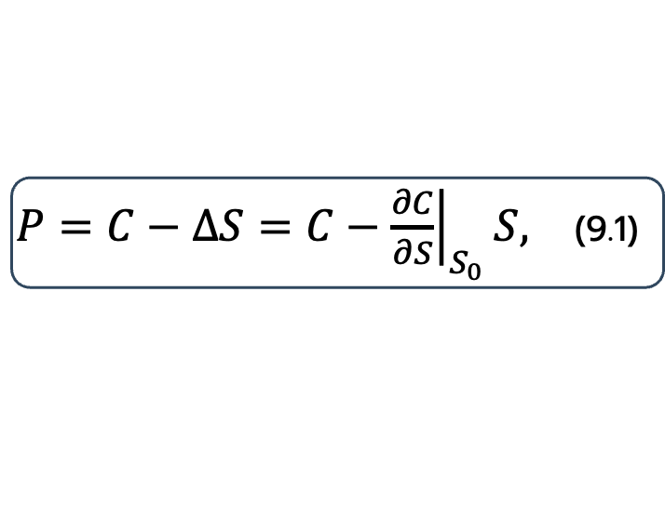
สมมติว่าพอร์ตโฟลิโอประกอบด้วยการผสมผสานเชิงเส้นตรง
(สร้าง portfolio ตามวิธีที่เหมาะสมจาก Sec. Delta Hedging)
Portfolio
Short position in European call option
Long position in Security
+
Result : ได้มูลค่าสุทธิของ Portfolio (P) คือ
$P=C−∆S=C−{\left.\frac{∂C}{∂S}\right|}_{S_{0}}S,$ (9.1)
SHORT
CALL
▼
▲
LONG
SECURITY

Slide 28

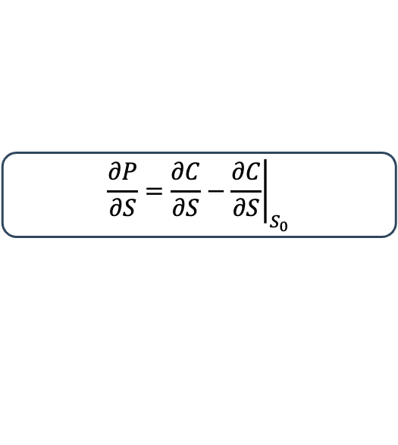
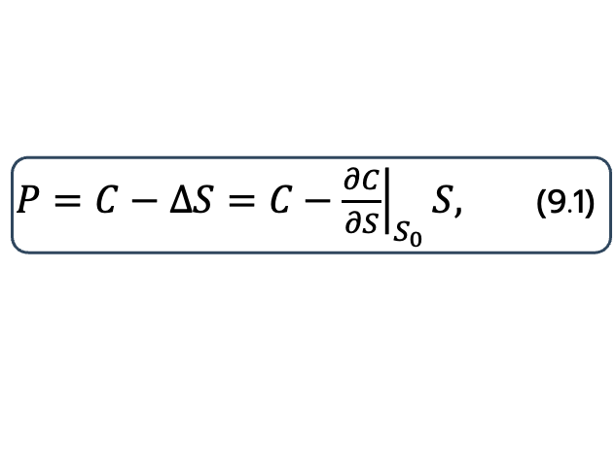
$P=C−∆S=C−{\left.\frac{∂C}{∂S}\right|}_{S_{0}}S,$ (9.1)
S₀ คือราคาของหลักทรัพย์ ณ เวลาที่มีการป้องกันความเสี่ยงเกิดขึ้น
โดยขนาดของ P จะเป็นไปตามสมการของ Black-Scholes โดยที่ C และ S มีการทำแยกกันและสมการนี้เป็นเส้นตรง ดังนั้นจึงสมเหตุสมผลที่จะพิจารณา Delta สำหรับพอร์ตโฟลิโอ
อนุพันธ์ย่อยของ Portfolio ทั้งหมดเทียบ S แสดงถึง ความไวของมูลค่าของ Portfolio ต่อการเปลี่ยนแปลงใน S
การแยกความแตกต่างทั้งสองด้านของสมการที่ 9.1 เทียบกับ S ได้ผลลัพธ์ดังนี้
$$\frac{∂P}{∂S}=\frac{∂C}{∂S}−{\left.\frac{∂C}{∂S}\right|}_{S_{0}}$$
ผลลัพธ์ดังกล่าวจะเท่ากับศูนย์เมื่อ S = S₀ (เช่น ขณะที่มีการป้องกันความเสี่ยงเกิดขึ้น) และจะมีค่าเข้าใกล้ศูนย์มากขึ้นเมื่อค่า S เข้าใกล้ S₀ ด้วยเหตุนี้พอร์ตโฟลิโอที่มีการป้องกัน ความเสี่ยงโดยใช้การป้องกันความเสี่ยงแบบ Delta บางครั้งจึงเรียกว่า Delta neutral.

Slide 29
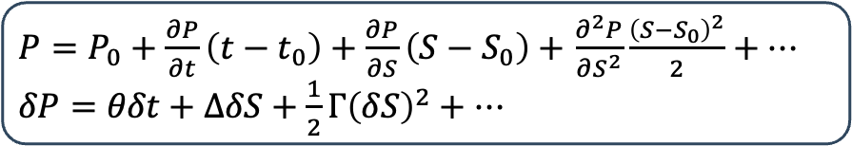
สมมติว่าอัตราดอกเบี้ยไร้ความเสี่ยงคงที่และความผันผวนขอหลักทรัพย์ ไม่มีการเปลี่ยนแปลง ดังนั้นจะใช้ Taylor series expansion เพื่อหามูลค่าของพอร์ตโฟลิโอในแง่ของ t และ S คือ
$P=P_{0}+\frac{∂P}{∂t}\left(t−t_{0}\right)+\frac{∂P}{∂S}\left(S−S_{0}\right)+$ $\frac{∂^{2}P}{∂S^{2}}\frac{{\left(S−S_{0}\right)}^{2}}{2}+…$
$δP=θδt+∆δS+\frac{1}{2}Γ{\left(δS\right)}^{2}+…$
Terms ที่ถูกละเว้นทั้งหมดในอนุกรมเทย์เลอร์ เกี่ยวข้องกับยกกำลังของ δt ที่มากกว่า 1
เทอมของ Gamma จะยังคงอยู่เนื่องจากตัวแปรสุ่ม โดยการสุ่ม S เป็นไปตามกระบวนการสุ่มที่ขึ้นอยู่กับ √δt ดูสมการที่ (5.38) หากพอร์ตโฟลิโอได้รับการป้องกันความเสี่ยงโดยใช้การป้องกันด้วย delta ดังนั้น Δ ของพอร์ตโฟลิโอจะเท่ากับศูนย์

Slide 30

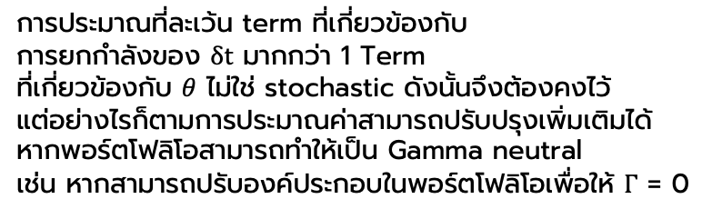
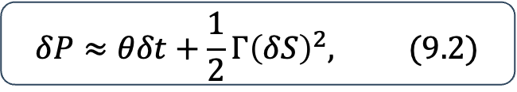
$$δP≈θδt+\frac{1}{2}Γ{\left(δS\right)}^{2}, (9.2)$$
การประมาณที่ละเว้น term ที่เกี่ยวข้องกับ
การยกกำลังของ $δt$ มากกว่า 1 Term
ที่เกี่ยวข้องกับ 𝜃 ไม่ใช่ stochastic ดังนั้นจึงต้องคงไว้ แต่อย่างไรก็ตามการประมาณค่าสามารถปรับปรุงเพิ่มเติมได้ หากพอร์ตโฟลิโอสามารถทำให้เป็น Gamma neutral เช่น หากสามารถปรับองค์ประกอบในพอร์ตโฟลิโอเพื่อให้ Γ = 0

Slide 31
4
Gamma Neutral
Portfolios

Slide 32
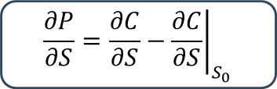
DELTA NEUTRAL PORTFOLIOS
การสร้าง Delta Neutral Portfolio สามารถสร้างได้โดยการใช้เพียงแค่มี Linear combination ระหว่าง Option + Underlying Security ดังสมการ
เนื่องจากอนุพันธ์อันดับสองของ S เทียบกับตัวมันเองนั้นเท่ากับศูนย์
$$\frac{∂P}{∂S}=\frac{∂C}{∂S}−{\left.\frac{∂C}{∂S}\right|}_{S_{0}}$$
Short call option +
Long Underlying Security
GAMMA NEUTRAL PORTFOLIOS
เราไม่สามารถการสร้าง Gamma Neutral Portfolio แบบเดียวกันกับ Delta Neutral Portfolio
องค์ประกอบนั้นก็คือ option หมายความว่าใน Portfolio จะต้องมี Option ตั้งแต่ 2 ประเภทขึ้นไป เช่น
ดังนั้นจะสามารถสร้าง Portfolio ลักษณะนี้ได้โดยจัดการให้มี องค์ประกอบที่ขึ้นอยู่กับ
S แบบ Non-linear
Sell European call option (t = 3/12 yr.) and
Buy European call option (t = 6/12 yr.)
*In the same underlying security*
Portfolio :

Slide 33
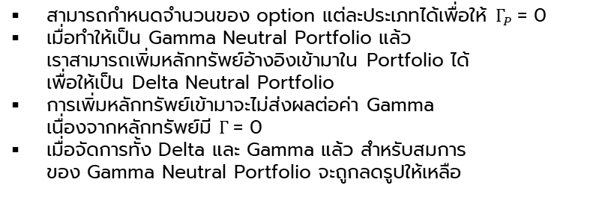

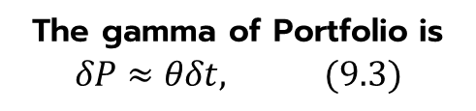
Sell European call option (t = 3/12 yr.) and
Buy European call option (t = 6/12 yr.)
*In the same underlying security*
Portfolio :
Type of option | Number Option | Expiry Date
Sell European call option | w_{e} | t = 3/12 yr.
Buy European call option | w_{l} | t = 6/12 yr.
สามารถกำหนดจำนวนของ option แต่ละประเภทได้เพื่อให้ $Γ_{P}$= 0
เมื่อทำให้เป็น Gamma Neutral Portfolio แล้ว เราสามารถเพิ่มหลักทรัพย์อ้างอิงเข้ามาใน Portfolio ได้ เพื่อให้เป็น Delta Neutral Portfolio
การเพิ่มหลักทรัพย์เข้ามาจะไม่ส่งผลต่อค่า Gamma เนื่องจากหลักทรัพย์มี $Γ$= 0
เมื่อจัดการทั้ง Delta และ Gamma แล้ว สำหรับสมการ ของ Gamma Neutral Portfolio จะถูกลดรูปให้เหลือ
The gamma of Portfolio is
$$Γ_{P}=w_{e}Γ_{e}−w_{l}Γ_{l}$$
The gamma of Portfolio is
$$δP≈θδt, (9.3)$$

Slide 34
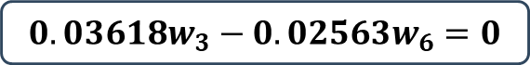
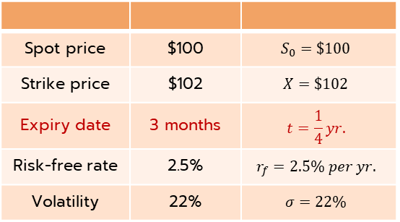
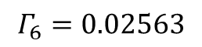
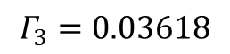
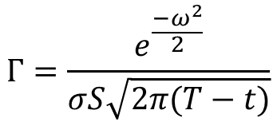
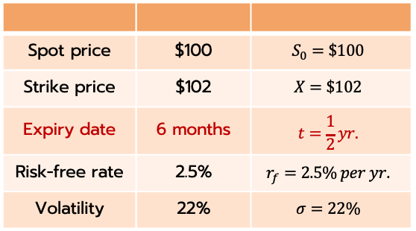
Example 9.2
Sell European call option
*In same underlying stock*
Buy European call option
*In same underlying stock*
Spot price | $100 | $$S_{0}=\$100$$
Strike price | $102 | $$X=\$102$$
Expiry date | 3 months | $$t=\frac{1}{4}yr.$$
Risk-free rate | 2.5% | $$r_{f}=2.5\% per yr.$$
Volatility | 22% | $$σ=22\%$$
Spot price | $100 | $$S_{0}=\$100$$
Strike price | $102 | $$X=\$102$$
Expiry date | 6 months | $$t=\frac{1}{2}yr.$$
Risk-free rate | 2.5% | $$r_{f}=2.5\% per yr.$$
Volatility | 22% | $$σ=22\%$$
$$Γ=\frac{e^{\frac{−ω^{2}}{2}}}{σS\sqrt{2π(T−t)}}$$
$$Γ_{3}=0.03618$$
From
Eq. (8.10)
$$0.03618w_{3}−0.02563w_{6}=0$$
$$Γ_{6}=0.02563$$

Slide 35
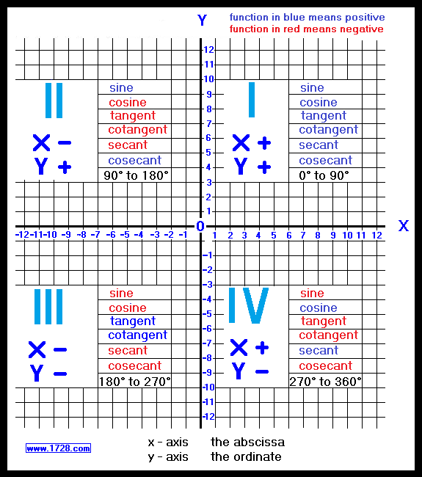

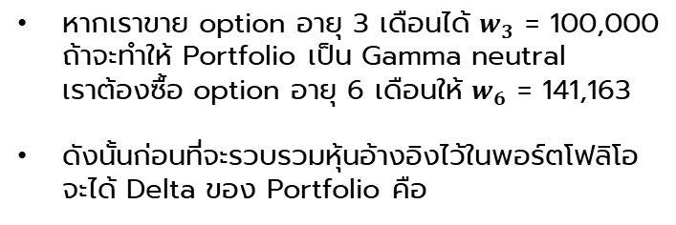
Example 9.2
จะเป็น Gamma Neutral Portfolio ณ จุดใดก็ได้ในจตุภาคแรกของ w3w6 - space
$$0.03618w_{3}−0.02563w_{6}=0$$
หากเราขาย option อายุ 3 เดือนได้ $w_{3}$ = 100,000 ถ้าจะทำให้ Portfolio เป็น Gamma neutral เราต้องซื้อ option อายุ 6 เดือนให้ $w_{6}$ = 141,163
ดังนั้นก่อนที่จะรวบรวมหุ้นอ้างอิงไว้ในพอร์ตโฟลิโอ จะได้ Delta ของ Portfolio คือ
$$w_{3}∆_{3}−w_{6}∆_{6}=\left(100,000\right)\left(0.4728\right)−\left(141,163\right)\left(0.5123\right)=(−25,038)$$

Slide 36
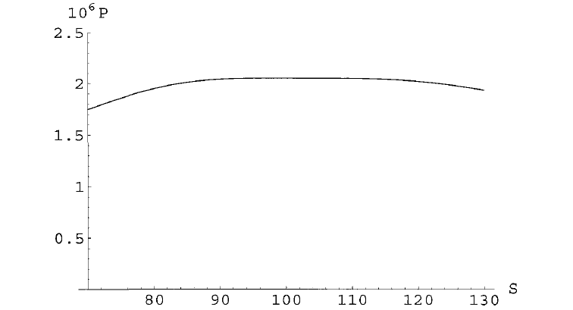
Example 9.2
$$w_{3}∆_{3}−w_{6}∆_{6}=\left(100,000\right)\left(0.4728\right)−\left(141,163\right)\left(0.5123\right)=(−25,038)$$
ดังนั้นพอร์ตโฟลิโอสามารถทำให้เป็น Delta neutral ได้หากมีการขายหุ้นอ้างอิงจำนวน 25,038 หุ้น
จากรูปที่ 9.5 แสดงให้เห็นว่าช่วงของมูลค่าหุ้นอ้างอิงจะค่อนข้างกว้างและมูลค่าของ Portfolio ยังคงใกล้เคียงกับค่าเดิม
x : Value of U/L Stock
y : Value of Portfolio
DELTA NEUTRAL
PORTFOLIOS
รูปที่ 9.5 มูลค่ารวมของพอร์ตโฟลิโอที่เป็นแบบ Gamma neutral ที่ไม่อ่อนไหวต่อการเปลี่ยนแปลงมูลค่าของหลักทรัพย์อ้างอิงในช่วงต่าง ๆ

Slide 37

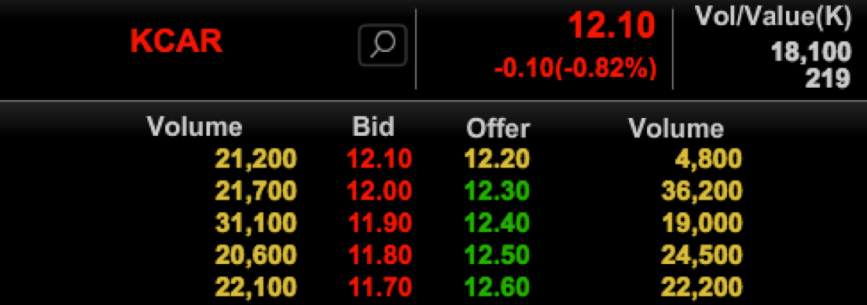

GAMMA NEUTRAL PORTFOLIOS
CONCLUSION
1
การอธิบายเรื่องการป้องกันความเสี่ยงนี้ ยังห่างไกลจากความสมบูรณ์
โดยจะมุ่งเน้นไปที่การสร้างมูลค่าของ Portfolio ให้ทนทานต่อการเปลี่ยนแปลงมูลค่าของหลักทรัพย์เป็นหลัก
เช่น Investment firm อาจจะไม่สามารถซื้อหุ้นในปริมาณที่เพียงพอเพื่อสร้าง Portfolio แบบ Delta neutral หรือ Gamma neutral ได้
2
ในบทนี้มีการสันนิษฐานด้วยว่าสามารถซื้อ option และหลักทรัพย์ที่จำเป็นได้เพื่อสร้างการป้องกันความเสี่ยง ตามที่ต้องการ
ในทางปฏิบัติสิ่งนี้อาจไม่สามารถทำได้เสมอไป
Volume
สำหรับซื้อหุ้น
ไม่เพียงพอ
ทดแทนด้วยหลักทรัพย์อื่นที่เกี่ยวข้องหรือเครื่องมือทางการเงินอื่น ๆ เพื่อสร้างการป้องกันความเสี่ยง กลยุทธ์นี้จะกล่าวถึงในบทถัดไปหลังจากแนะนำแนวคิดทางสถิติเบื้องต้นแล้ว
3
ในความเป็นจริงแล้ว Risk-free interest rate และ Volatility ของหุ้น ยังส่งผลต่อมูลค่าของพอร์ตการลงทุนด้วย
จาก Rho และ Vega ที่กล่าวถึงในบทที่ 8 สามารถใช้ในการ ปรับ Portfolio เพื่อป้องกันความเสี่ยงจากการเปลี่ยนแปลง ของ Interest rate และ Volatility

Slide 38
Thanks!

